Slide 1
07 HTML와 CSS로 웹사이트 만들기

Slide 2
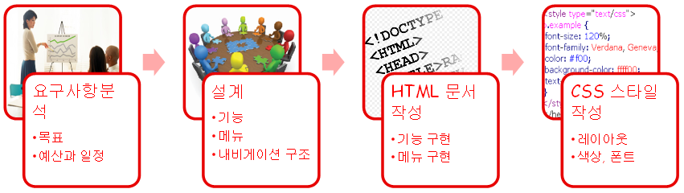
웹사이트 구축 과정

Slide 3
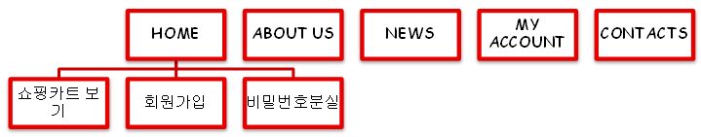
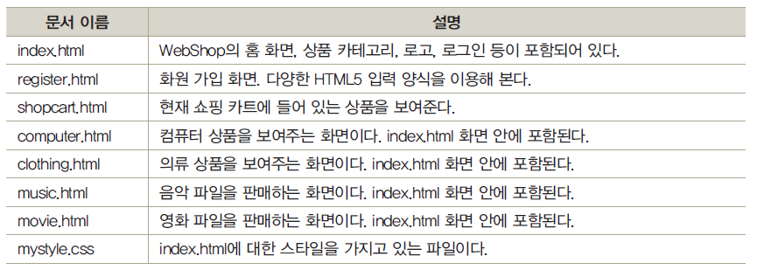
내비게이션 구조도

Slide 4
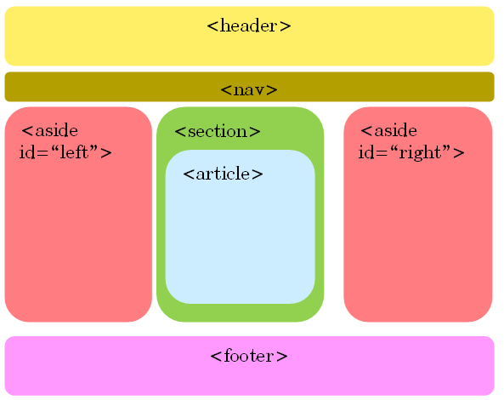
홈페이지 레이아웃

Slide 5
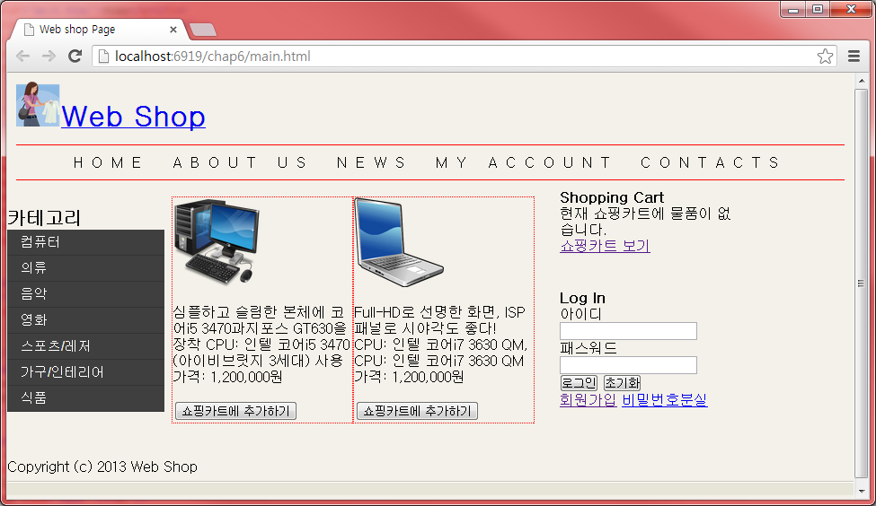
main.html

Slide 6
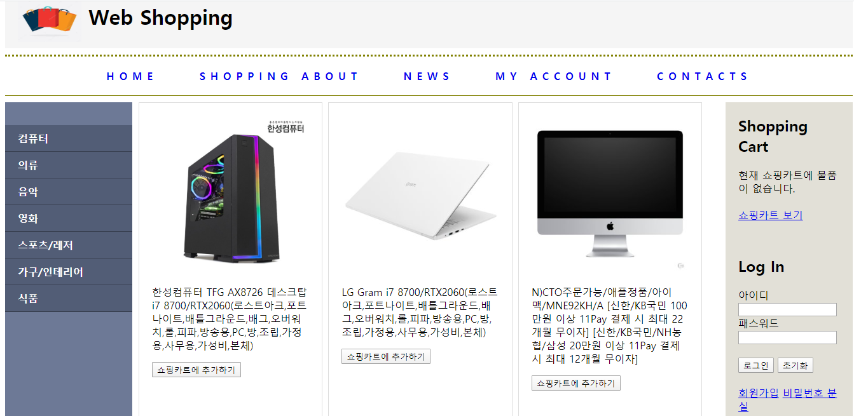
main.html

Slide 7
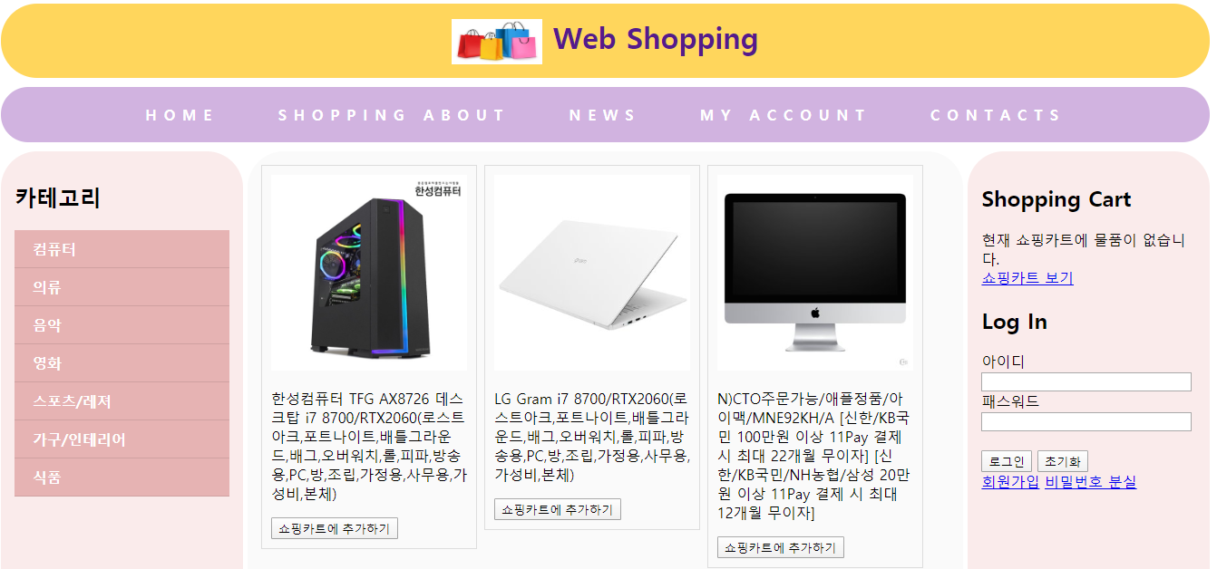
main.html
2019.08.23 DW아카데미
2019.08.23 DW아카데미 042-123-4567

Slide 8

헤더
<header>
<h1>
<img arc=“ ”>
<a href="">Web Shop</a>
</h1>
</header>

Slide 9
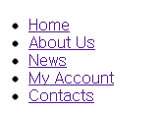
내비게이션 메뉴
<nav>
<ul>
<li><a href="index.html">Home</a></li>
<li><a href="index.html">About Us</a></li>
<li><a href="index.html">News</a></li>
<li><a href="index.html">My Account</a></li>
<li><a href="index.html">Contacts</a></li>
</ul>
</nav>

Slide 10
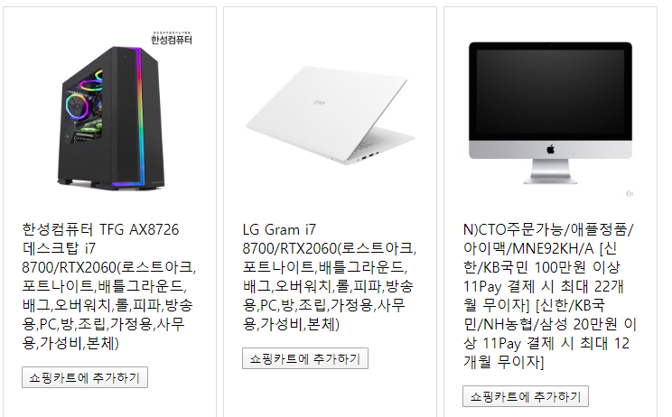
섹션
<section id="main">
<article id="article1">
<iframe src=“computer.html” name=“ifr”>
</iframe>
</article>
</section>

Slide 11
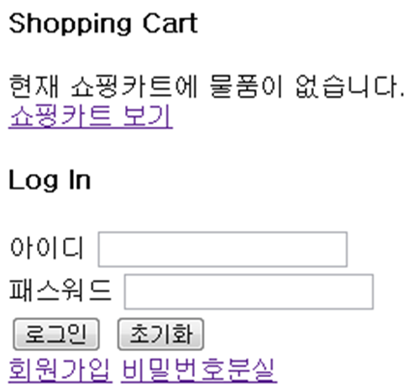
오른쪽 수직 메뉴
<aside id="right">
<div id="shopcart">
</div>
<div id="login">
<h4>Log In</h4>
<form action="#">
</form>
</div>
</aside>

Slide 12
computer.html
computer.html

Slide 13
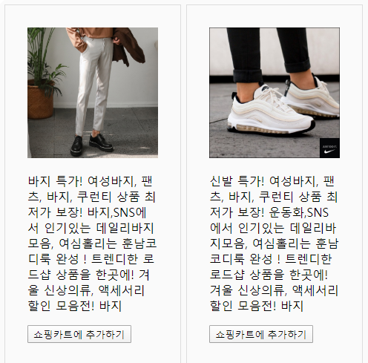
clothing.html
clothing.html

Slide 14
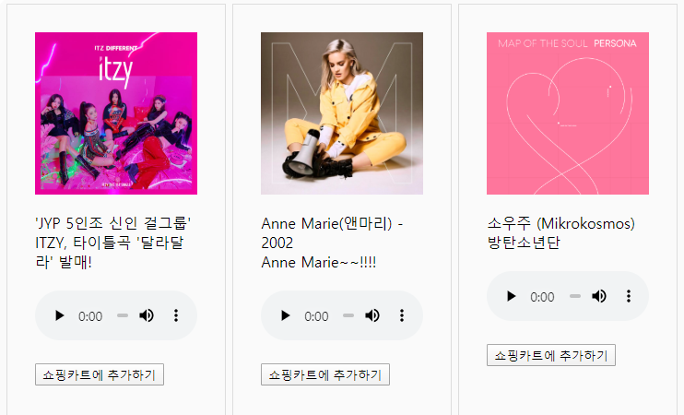
음악.html

Slide 15
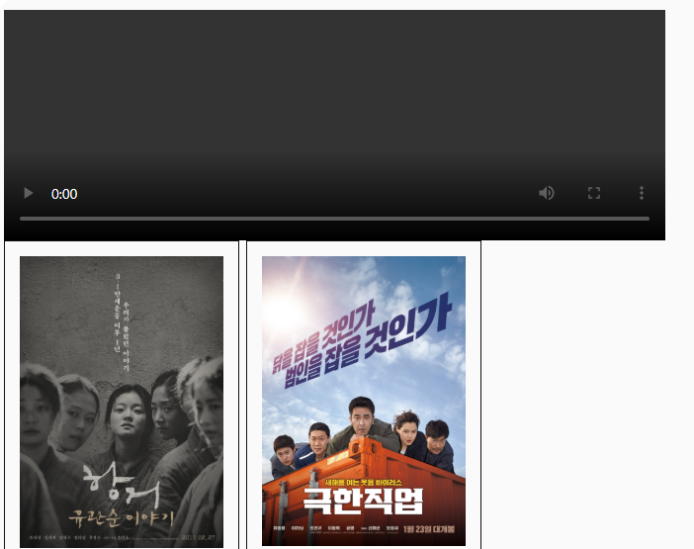
영화.html

Slide 16
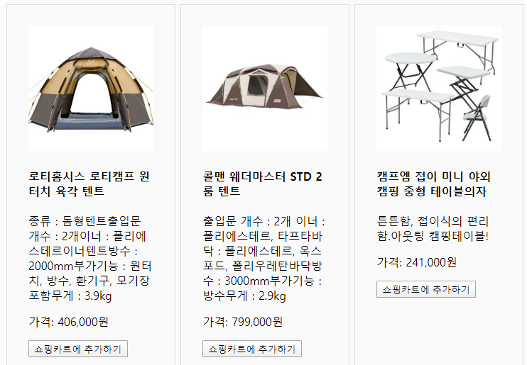
스프츠/레저.html

Slide 17
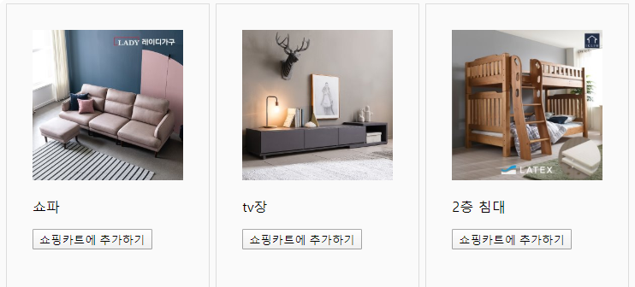
가구/인테리어.html

Slide 18
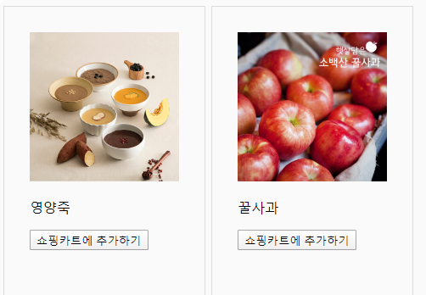
식품.html

Slide 19
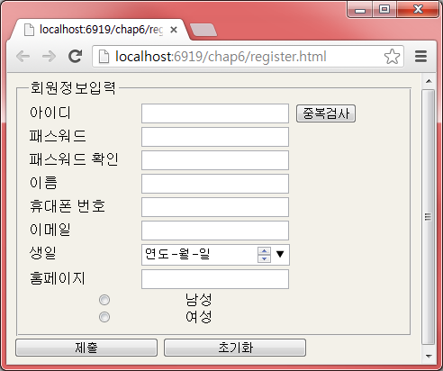
회원가입페이지
회원

Slide 20
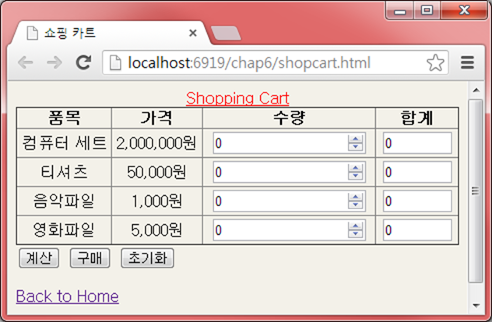
쇼핑카트 페이지
shopcart.html

